Slide 1

PYELOSTOMIA-KATETRIN HOITO
Urhojen Syyspäivät 14.11.2025 Helsinki
Sairaanhoitaja ja uroterapeutti Tanja Marin HUS Vatsakeskus

Slide 2
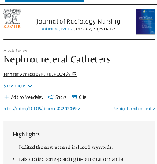
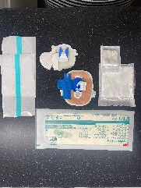
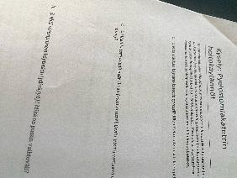
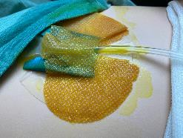
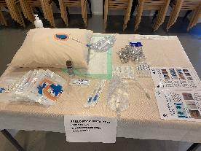
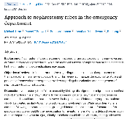
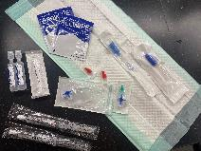
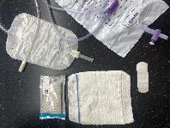
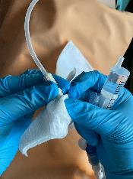
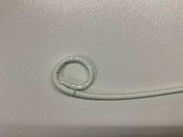
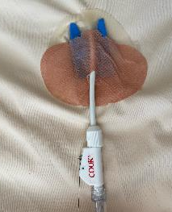
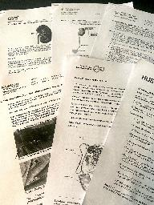
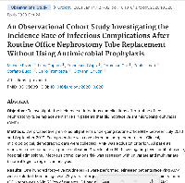
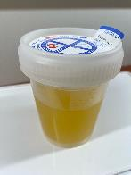
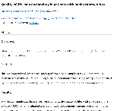
sisältö
Pyelostomiakatetri
  Miksi aihe on tärkeä?
  Eri hoitokäytännöt
Pyelostomiakatetri
  Laiton syyt
  Ennen asetusta
  Jälkihoito asettamisen jälkeen
Pyelostomiakatetrin hoito
  Sidokset
  Puhdistus
  Pussit ja yhdistäjät
  Huuhtelu
  Virtsanäyte
Pyelostomiakatetrin ongelmatilanteet
Pyelostomiakatetrin poisto
  Ennen poistoa
  Poistotekniikka
  Poiston jälkeen
Yhteenveto

Slide 3
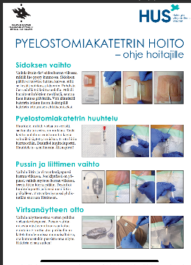
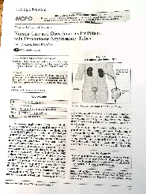
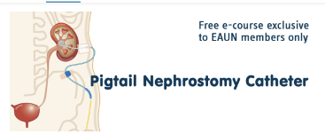
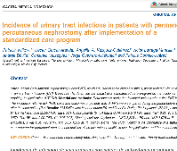
Pyelostomiakatetri
-miksi aihe on tärkeä?
Pyelostomiakatetri on usein pitkäaikainen ratkaisu.
Hoidon ja seurannan toteuttaminen oikein vaikuttaa suoraan potilaan turvallisuuteen ja elämänlaatuun.
Tutkittua tietoa ja käytäntöjä on vähän -> koulutus tärkeää.
  EAUN e-kurssi "Pigtail Nephrostomy Catheter"
  Pyelostomiakatetrin hoito – ohje hoitajille (HUS)
    Myös YouTube-videona

Slide 4
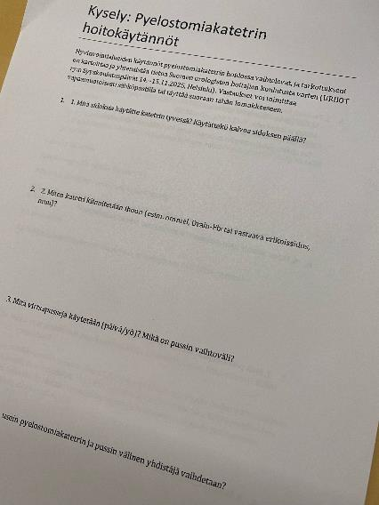
Pyelostomiakatetrin eri hoitokäytännöt
Kysely kaikille hyvinvointialueille
  Vastaukset 13 eri alueelta
Kysymysten aihealueet
  Sidokset katetrin tyvessä (tuote, vaihto, suojaus),
  Kiinnitys
  Virtsapussit (koko, vaihto)
  Yhdistäjä (tuote, vaihtoväli)
  Huuhtelut (määrä, toteutus, potilaan ohjaus)
  Potilasohjeet ja niiden sisältö
  Vaihtoväli
  Esivalmistelut (labrat, AK—hoito, ab, muu lääkitys, kanyyli, ravinnotta olo)
  Yleisimmät ongelmat

Slide 5
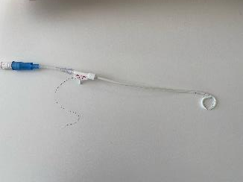
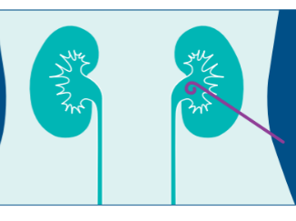
Pyelostomiakatetri
-nefrostooma, pyelostooma, munuaiskatetri
engl. percutaneous nephrostomy tube, PCN
Joustava putki, joka asetetaan kyljestä suoraan munuaisaltaaseen.
  Lukitaan lankalukolla, siivekkeillä tai ballongilla.
  Lumenin koko pienempi kuin kestokatetreissa, yleensä 8-10 Ch (vaihteluväli 6-16 Ch).
  Pituus 25-30cm.
Tavoitteena on turvata virtsan kulku, estää hydronefroosi ja munuaisvauriot. Kriittistä tilanteissa, joissa potilaalla vain 1 munuainen.
Asetus röntgenissä ultraääniohjauksessa elektiivisesti tai päivystyksenä.
Tilapäinen tai pysyvä ratkaisu.
Vaihdot 3 kk välein röntgenissä.
Kuva: Pyelostomiakatetrin hoito-ohje hoitajille, HUS Jasmin Lönnroth, Tiina Häkkinen

Slide 6
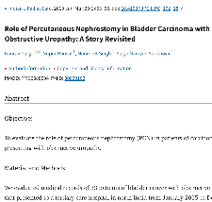
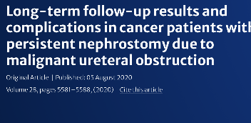
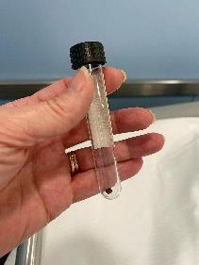
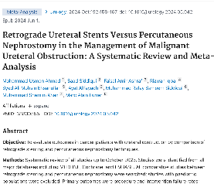
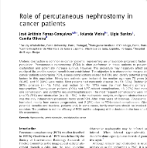
Pyelostomiakatetri
- laiton syyt
Virtsankulun este -> hydronefroosi
  Virtsakivi
  Kasvain
  Ahtauma
  Trauma
  Infektio?
Vaihtoehtoiset tavat hoitaa hydronefroosia
  Ureterstentti
  Virtsakiven hoito (ESWL, ureteroskopia, PCNL)
  Kirurgiset toimenpiteet ahtaumiin (pyeloplastia, ureterin korjaukset)
  Kasvaimen hoito (onkologinen hoito)

Slide 7
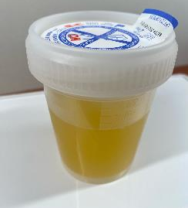
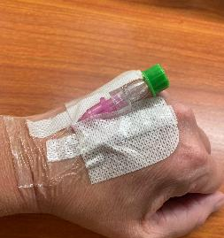
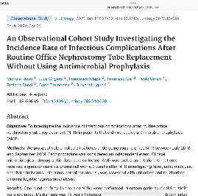
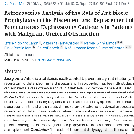
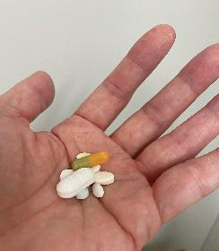
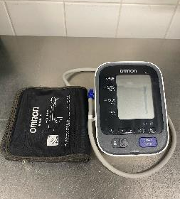
Pyelostomiakatetri
- ennen asetusta
Laboratoriokokeet: hyytymiskokeet, PVK, kreatiniini, virtsanäyte jos asetus (HUS)
Lääkitys: verenohennuslääkkeiden tauotus, ASA ei taukoa (EAUN), muut lääkkeet
Antibioottiprofylaksia: levofloksaniini 500mg 1 h ennen, ertapeneemi 1g iv ESBL klebsiella pneum (HUS)
Esilääkitys: diatsepaami 5-10mg po (HUS)
Vitaalit: korkea verenpaine esteenä, verensokeri
Syöminen ja juominen: pp ei tarvetta ravinnotta oloon (EAUN), 2h (HUS)
IV-yhteys (HUS)
Ohjaus: miksi, miten, jatkosuunnitelma

Slide 8
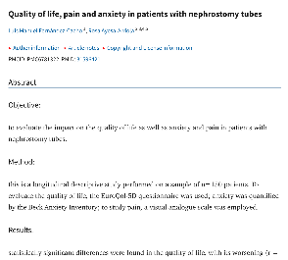
Pyelostomiakatetri
- jälkihoito asettamisen jälkeen
Vuodelepo: 4-6h (HUS)
Vapaa ravitsemus
Vitaalit: verenpaine, syke, lämpö
Virtsan kulku: väri ja määrä, huuhtelun tarve, letkujen kiertymien poissulku
Sidokset: erityksen seuranta, sisäänmenoaukko pidetään kuivana 24h.
Kivun seuranta
Ohjaus: hoidon pääperiaatteet ja ongelmatilanteet, psykososiaalinen aspekti, hoitotarvikelähete (HUS: tarvikkeet 2 vk ajaksi mukaan), seuraava vaihtoaika

Slide 9
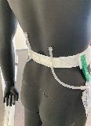

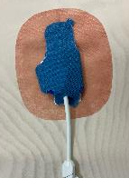
Pyelostomiakatetrin hoito
- sidokset
Katetrin tyveen kiinnityssidos
  Erikoiskiinnityssidos esim. Drain-fix, DrainGuard (HUS)
  Steriilit taitokset, kalvo (EAUN)
  Kalvo vai ei?
  Sidoksen vaihto 1 x vk (HUS, EAUN)
Katetrin tai virtsapussin kiinnitys iholle (EAUN)
  Erikoiskiinnitysteipit tai –vyöt
  Ihoteippi
Sidoksen tulee olla hengittävä ja pitää katetri paikoillaan. Se on vaihdettava kastuessa tai likaantuessa.

Slide 10
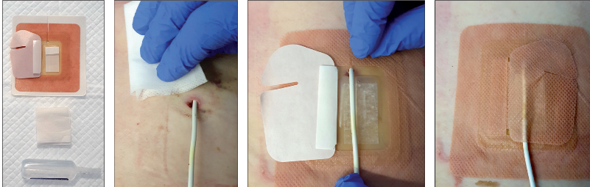
Pyelostomiakatetrin hoito
- puhdistus
Välineet:
Tehdaspuhtaat käsineet
Ihon puhdistusaine
Katetrin pinnan puhdistukseen desinfektiolappu
Uudet sidokset, yhdistäjä ja pussi
Aseptiikka!
Tyven seuranta ja puhdistus
  Tyven puhdistus klorheksidiinillä (EAUN), vedellä tai steriilillä nesteellä (HUS) sidoksen vaihdon yhteydessä 1x viikossa, huuhtelu samalla
  Pyelostomiakatetrin pinnan puhdistus puhdistuslapulla, katetrin tarkistus
  Tiheämpi puhdistus ja sidoksen vaihto, jos aukko erittävä.
  Ihon kunnon seuranta.
  Dokumentointi
Kuva: Jasmin Lönnroth, Tiina Häkkinen

Slide 11
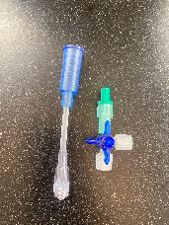
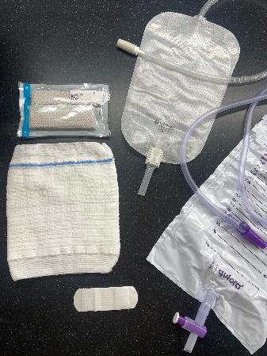
Pyelostomiakatetrin hoito
- pussit ja yhdistäjät
Yhdistäjä
  Vaihto 1 x viikossa (HUS, EAUN)
  Yhdistäjiä on eri pituisia
  Joissain yhdistäjissä valmiina 3-tiehana huuhtelua varten
  Vaihdon yhteydessä liittimien desinfiointi
Virtsapussi
  Vaihto 1 x viikossa (HUS, EAUN)
  Reisipussi/päiväpussi, kiinnitys
  Yöksi yhdistettävä yöpussi
  Pussin tulee olla munuaisen tasoa alempana
Välineet:
Tehdaspuhtaat käsineet
Desinfektiolappu
Yhdistäjä
Tarv 3-tiehana
Virtsapussi
Kiinnityssidos juurelle ja iholle

Slide 12

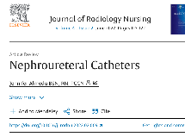

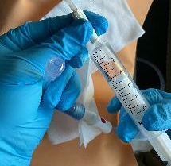
Pyelostomiakatetri
- huuhtelu
Ei rutiinisti
  Jos virtsa on veristä, sakkaista tai on epäily katetrin tukkeutumisesta
  Sidosten vaihdon yhteydessä
Aseptinen toiminta erittäin tärkeää
  Huuhteluportti desinfioidaan ennen ja jälkeen käytön
Liuos: steriili NaCl 0.9%
Määrä: 3-5ml (EAUN) , 5-10ml (HUS)
Ruisku: isompi ruisku = pienempi paine
  Huuhtelua ei tehdä voimalla, eikä se saa tuntua kivuliaalta
Aspirointi?
  Tärkeintä seurata virtsan virtausta huuhtelun jälkeen
Välineet:
Tehdaspuhtaat käsineet
Desinfektiolappu
NaCl 0.9%
Ruisku
Kolmitiehanaan uusi steriili korkki

Slide 13
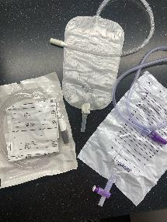
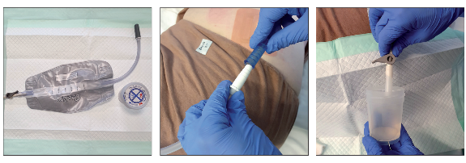
Pyelostomiakatetri
- virtsanäyte
Katetria ei saa koskaan sulkea näytteenottoa varten!
Irrota katetripussi yhdistäjineen katetrista ja desinfioi katetrin pää.
Vaihda uusi yhdistäjä ja virtsapussi
  Käytä steriiliä virtsapussia, jos mahdollista.
Näyte otetaan virtsapussista heti, kun riittävä määrä virtsaa on kertynyt pussiin.
  Tyhjennysventtiili desinfioidaan ennen virtsan valutusta.
Näyte on aina katetrikohtainen.
  Oma näyte kummaltakin puolelta tarvittaessa.
Kuva: Jasmin Lönnroth, Tiina Häkkinen

Slide 14

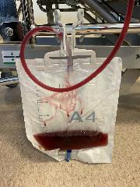
Pyelostomiakatetri
-ongelmatilanteet
VERINEN VIRTSA
  Oireet: virtsan väri punaista
  Ongelma: runsas, kirkkaanpunainen vuoto, hyytymät, jatkuvaa
  Syy: tuore pyelostomiakatetri, mekaaninen hankaus, tukos, infektio, virtsakivi, kasvain, verenohennuslääkitys, hyytymishäiriö tai verisuonivaurio (harvinainen komplikaatio)
  Toimenpiteet, jos lievää (vaaleanpunainen, vähäinen)
    Seuranta, kiinnitysten tarkistus, nesteytyksestä huolehtiminen
  Toimenpiteet, jos kohtalaista (selvästi punainen virtsa, pieniä hyytymiä, jatkuu >1-2vrk)
    Edellisten lisäksi huuhtelu, vitaalit, Hb, lääkärin arvio ja mahdollinen antikoagulanttien tauotus
  Toimenpiteet, jos vakavaa (runsas kirkkaanpunainen virtsa, isot hyytymät, tukos, kipu, Hb lasku, yleisvointi huononee)
    Vitaalit, Hb ja iv-nesteytys sekä päivystyksellinen lääkärin arvio

Slide 15
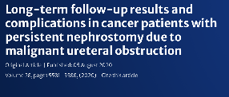
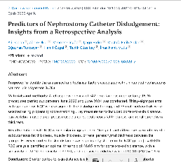
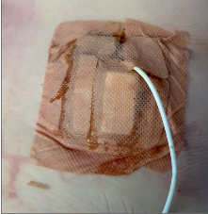
Pyelostomiakatetri
- ongelmatilanteet
NESTEVUOTO KATETRIN TYVESTÄ
  Oireet: virtsaa tihkuu sidoksen läpi
  Syy: katetrin tukos, väärä sijainti, kanava suurempi kuin katetri
  Toimenpiteet: tarkista katetri, letkut ja virtsan virtaus, huuhtele, konsultoi lääkäriä
KATETRIN IRTOAMINEN
  Oireet: katetri poistunut kokonaan kehosta
  Syy: virheellinen kiinnitys, lukitusmekanismi pettänyt, katetri jää kiinni tai potilas vetää sen itse irti, laiton yhteydessä tapahtunut tekninen syy, pitkäaikainen käyttö
  Toimenpiteet: älä työnnä takaisin! suojaa aukko puhtaalla sidoksella, konsultoi lääkäriä uuden asettamisen kiireellisyyden arvioimiseksi.
  Ennaltaehkäisy: kunnollinen kiinnitys ja ohjaus.
Kuva: Jasmin Lönnroth, Tiina Häkkinen

Slide 16
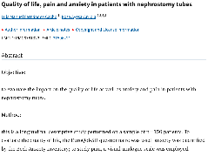
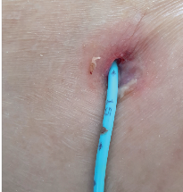
Pyelostomiakatetri
- ongelmatilanteet
KIPU
  Oireet ja syy: arkuus tai paineen tunne katetrin tyvessä/kyljessä laiton jälkeen, nipistely/kiristys johtuen huonosta kiinnityksestä tai vedosta, koliikkimainen tai aaltoileva kipu tukoksesta tai hydronefroosista johtuen, jomottava syvä kipu infektion vuoksi, äkillinen kipu voi olla merkkinä hyytymistä tai vakavasta vuodosta
  Toimenpiteet: syyn mukainen hoito
IHO-OIREET
  Oireet: punainen, ärtynyt iho katetrin juurella, painaumat, laajempi ihoärsytys
  Syy: virhe sidosten asettamisessa, kiinnitysvirhe, epäsopiva materiaali
  Toimenpiteet syyn mukaiset: ilmahoito, ihon suojaus Cavilonilla, sidosmateriaalin vaihto, tiheämpi sidosten vaihtoväli, letkun paikan vaihto, liiallisen kiristyksen välttäminen kiinnityksessä
Kuva: Jasmin Lönnroth, TiinaHäkkinen

Slide 17
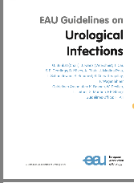

Pyelostomiakatetri
- ongelmatilanteet
INFEKTIO
  Oireet: kuume, kipu, samea/pahanhajuinen virtsa, paikallisoireet, yleisoireet
  Syy: biofilmin muodostuminen katetrin pinnalle, toimenpiteet, sidoksen/pussin kontaminaatio, virtsan kulun estyminen, potilaan omat riskitekijät
  Toimenpiteet: virtsanäyte ja muut laboratoriokokeet (PVK, CRP), lääkärin konsultointi antibioottihoidon aloituksesta, päivystyksellinen arviointi.
SEPSIS
  Oireet: lämpö alle 36 tai yli 38.3 astetta, syke yli 90/min, hengitystaajuus yli 20/min, leuk, matala verenpaine
  Syy: bakteerien pääsy verenkiertoon
  Toimenpiteet: vitaalielintoimintojen seuranta (hengitystiheys, saturaatio, verenpaine, syke, lämpö), Glasgow coma scale, päivytyksellinen lääkärin arviointi.

Slide 18


Pyelostomiakatetri – error indentification guideline
EAUN – European Association of Urology Nurses.
(n.d.). Pigtail Nephrostomy Catheter – e-learning course. European Association of Urology Nurses, in collaboration with Aalborg University Hospital, Denmark.

Slide 19



Pyelostomiakatetrin poisto
- ennen poistoa
Poisto lääkärin määräyksestä
  Katetrille ei enää tarvetta, korjaava toimenpide tehty tai sisäinen stentti asetettu
  Organisaation ohjeistus kuka poistaa: hoitaja/lääkäri/radiologi
Tunnista katetrin lukitusmekanismi
  Lankalukko, siipi
  Ballonki
Varmista katetrin sijainti munuaisessa, viimeisin kuvantaminen tiedossa
Infektioriskin arvio
Tarvikkeet poistoon valmiiksi
  Puhdistuslaput, tehdaspuhtaat käsineet, lukitusmekanismin mukaisesti tyhjä 10ml ruisku tai lankalukon avaukseen soveltuva väline, kuivia taitoksia, haavasidos, vuodesuoja

Slide 20



Pyelostomiakatetrin poisto
- poistotekniikka
Poistotekniikka
  Aseptinen työskentely, välineet valmiiksi lähettyville
  Ohjaa toimenpiteen kulku potilaalle, kylkiasento
  Katetrin irrotus kiinnityssidoksista ja ihon puhdistus
  Lukitusmekanismin vapautus. Lankalukollisessa mallissa katetrin kärjen suoristus letkua ”lypsämällä”. Ballongin tyhjennys rauhallisesti vapaalla paineella, jos mahdollista.
  Varovainen ulosveto, ei voimalla. Jos katetri ei liiku, potilas tuntee voimakasta kipua tai tulee runsasta verenvuotoa keskeytys ja lääkärin konsultaatio.
  Aukolle suositellaan painesidosta 30-60min ajaksi?
  Lopuksi haavasidos, joka pidetään kuivana 24h.
Ei pyelostomiakatetrin katkaisua!

Slide 21

Pyelostomiakatetrin poisto
- poiston jälkeen
Seuranta
  Vuodelepo?
  Aukolta tuleva vuoto: sidoksen vaihdon tarve. Kanava sulkeutuu yleensä 24-48h sisällä.
  Oireet (kipu, kuume, hematuria)
    Vitaalien mittaus
  Virtsan normaali kulku onnistuu
Ohjaus
  Sidoksen vaihdot erityksen mukaan, suojaus vähintään 24h.
  Oireet ja niiden syyt (kuume, kipu, vuoto, hematuria)
  Ongelmatilanteet ja yhteydenottotahot
Dokumentointi

Slide 22
yhteenveto
Käytännöt ja ohjeistukset vaihtelevat paljon
  Sidos, vaihtoväli, kiinnitys
  Virtsapussit, vaihtoväli, yhdistäjä, kolmitiehana
  Huuhtelu, nestemäärä ja aspirointi
  Valmistelut
  Potilaan ohjaus, kirjallinen materiaali
Tutkittua tietoa vähän
Tärkeintä
  Aseptiikka
  Katetrin toimivuus
  Ongelmien ehkäisy, havainnointi ja toiminta ongelmatilanteissa
  Potilasohjaus
  Dokumentointi

Slide 23
lähteet
EAUN – European Association of Urology Nurses. (n.d.). Pigtail Nephrostomy Catheter – e-learning course. European Association of Urology Nurses, in collaboration with Aalborg University Hospital, Denmark. Saatavilla: https://nurses.uroweb.org
Almeda, J. (2022). Nephroureteral Catheters. Journal of Radiology Nursing, 41(2), 117–122. https://doi.org/10.1016/j.jradnu.2022.02.009
Elliott, E. D. (2025). Nursing care and considerations for patients with percutaneous nephrostomy tubes. Urologic Nursing, 45(1), 25–31. https://doi.org/10.7257/2168-4626.2025.45.1.25
Rizzo, M., Ongaro, L., Claps, F., Cai, T., Umari, P., Bucci, S., Trombetta, C., & Liguori, G. (2020). An observational cohort study investigating the incidence rate of infectious complications after routine office nephrostomy tube replacement without using antimicrobial prophylaxis. Urology, 147, 27–32. https://doi.org/10.1016/j.urology.2020.10.020
Dablan, A., Okur, Z., Cingöz, M., Erdim, Ç., Arslan, M. F., Türksayar, O., Özgiül, H., Güzelbey, T., & Mutlu, İ. N. (2025). Predictors of nephrostomy catheter dislodgement: Insights from a retrospective analysis. Cardiovascular and Interventional Radiology, 48, 633–642. https://doi.org/10.1007/s00270-025-04020-y

Slide 24
lähteet
Ahmad, M. U., Siddiqui, S., Ashraf, F. A., Iqbal, R., Ehsanullah, S. A. M., AlFayadh, A., Sameem Siddiqui, M. R., Khan, M. S., & Furrer, M. A. (2024). Retrograde ureteral stents versus percutaneous nephrostomy in the management of malignant ureteral obstruction: A systematic review and meta-analysis. Urology, 192, 158–167. https://doi.org/10.1016/j.urology.2024.05.042
Yoo, M. J., Bridwell, R. E., Inman, B. L., Henderson, J. D., & Long, B. (2021). Approach to nephrostomy tubes in the emergency department. American Journal of Emergency Medicine, 50, 592–596. https://doi.org/10.1016/j.ajem.2021.09.034
European Association of Urology (EAU). (2025). EAU Guidelines on Urological Infections. European Association of Urology. https://d56bochluxqnz.cloudfront.net/documents/full-guideline/EAU-Guidelines-on-Urological-infections-2025_2025-05-24-110339_pxmf.pdf
Evans, L., Rhodes, A., Alhazzani, W., Antonelli, M., Coopersmith, C. M., French, C., … & Levy, M. M. (2021). Surviving Sepsis Campaign: International Guidelines for Management of Sepsis and Septic Shock 2021. Intensive Care Medicine, 47(11), 1181–1247. https://doi.org/10.1007/s00134-021-06506-y
Ferraz-Gonçalves, J. A., Vieira, I., Santos, L., & Oliveira, C. (2023). Role of percutaneous nephrostomy in cancer patients. Progress in Palliative Care, 31(6), 361–365.

Slide 25
lähteet
Zanon, J. R., Cardoso, M. S., Mimica, M. J., Faria, E. F., Baiocchi, G., & Fregnani, J. H. T. G. (2020). Retrospective analysis of the role of antibiotic prophylaxis in the placement and replacement of percutaneous nephrostomy catheters in patients with malignant ureteral obstruction. Journal of Palliative Medicine, 23(5), 682–687. https://doi.org/10.1089/jpm.2019.0289
Volkow, P., García-Aranda, H., Vázquez-Gutiérrez, A. A., Lárraga-Mancilla, V., Dávila, A., Velázquez, C., Guerrero-Ixtlahuác, J., & Cornejo-Juárez, P. (2024). Incidence of urinary tract infections in patients with permanent percutaneous nephrostomy after implementation of a standardized care program. Gaceta Médica de México, 160(3), e00846. https://doi.org/10.24875/GMM.24000846
Alma, E., Ercil, H., Vurusan, E., Altunkol, A., Unal, U., Gurlen, G., & Gurbuz, Z. G. (2020). Long-term follow-up results and complications in cancer patients with persistent nephrostomy due to malignant ureteral obstruction. Supportive Care in Cancer, 28(12), 5581–5588. https://doi.org/10.1007/s00520-020-05662-z
Ferraz-Gonçalves, J. A., Vieira, I., Santos, L., & Oliveira, C. (2023). Role of percutaneous nephrostomy in cancer patients. Progress in Palliative Care, 31(6), 361–365. https://doi.org/10.1080/09699260.2023.2249467
Garg, G., Bansal, N., Singh, M., & Sankhwar, S. N. (2019). Role of percutaneous nephrostomy in bladder carcinoma with obstructive uropathy: A story revisited. Indian Journal of Palliative Care, 25(1), 53–56. https://doi.org/10.4103/IJPC.IJPC_102_18

Slide 26

kiitos

